Slide 1

2018年暑期·计算机组成原理 第五篇 中央处理器
讲授： 赵振刚
gavin@ustc.edu.cn
思贤楼3-507 68839303

Slide 2
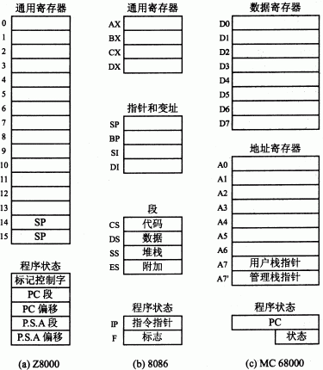
前节回顾-指令系统

Slide 3
前节回顾-指令系统
操作数的寻址方式
隐含寻址 AX
立即寻址
直接寻址
间接寻址
寄存器寻址方式和寄存器间接寻址方式
相对寻址方式 PC/IP
基值寻址方式
变址寻址方式 INDEX
块寻址方式
段寻址方式 SEGMENT

Slide 4
内容
CPU功能
CPU的结构
执行指令的过程
控制单元设计
流水线处理器技术（参见Hennessy本）

Slide 5
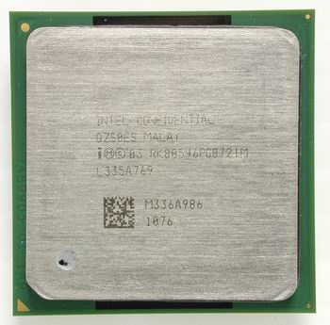
5.1 CPU的功能和组成
什么是CPU？
所谓中央处理器是控制计算机来自动完成取出指令和执行指令任务的部件。它是计算机的核心部件，通常简称为CPU。
CPU的基本组成
中央处理器由两个主要部分——控制器和运算器组成。

Slide 6
The von Neumann Model
Memory
MAR
MDR
Processing Unit
Input
ALU
TEMP
Output
(keyboard)
(monitor)
Control Unit
PC
IR
Memory: holds both data and instructions
Processing Unit: carries out the instructions
Control Unit: sequences and interprets instructions
Input: external information into the memory
Output: produces results for the user

Slide 7
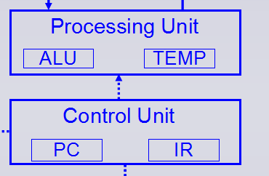
CPU的组成
由算术逻辑单位（ALU）、累加寄存器（AC）、
数据缓冲寄存器(DR)和状态条件寄存器(PSW)组
成，它是数据加工处理部件
按功能部件划分
运算器（ALU）
寄存器（寄存器堆）
控制器（含中断控制）
系统总线接口等
按数据流
数据通路（datapath） ：各种寄存器和运算器
控制器：组合电路控制逻辑、微程序控制器
由程序计数器(PC)、指令寄存器(IR)、指令译码器、时序产生器
和操作控制器组成，它是发布命令的“决策机构”，即完成协调
和指挥整个计算机系统的操作。

Slide 8
CPU的组成
取指控制
执行控制
CPU
算术逻辑单元
ALU
时钟
状态条件寄存器
操作控制器
时序产生器
状态反馈
累加器AC
c
程序计数器PC
c
指令译码器
c
c
地址寄存器AR
缓冲寄存器DR
c
指令寄存器IR
地址总线ABUS
存储器
I/O
数据总线DBUS
Notes:
按功能部件划分: 运算器（ALU） 寄存器（寄存器堆）控制器（含中断控制）系统总线接口等
按数据流数据通路（datapath） ：各种寄存器和运算器 控制器：组合电路控制逻辑、微程序控制器

Slide 9
CPU组成（con’t）
ALU：完成算术逻辑运算、移位等
寄存器
通用寄存器：运算
X86：AX/BX/CX/DX 、CS/DS/SS/ES、SP/BP/SI/DI、
状态寄存器：flag （F）、PSW（工作方式、中断允许）
控制寄存器：PC（IP）、IR、MAR、MDR。。。
用户可见和不可见
IR、MAR、MDR等不可见

Slide 10
CPU组成（con’t）
总线接口
MAR、MDR
取指
PC->MAR
MEM->MDR->IR
读操作数
EA->MAR
MEM ->MDR->REG
写结果
EA->MAR
REG ->MDR->MEM
数据通路连接方式
分散式
总线式
CLK
CU
REG
PC
IR
MAR
MDR
地址总线
数据总线
MEM

Slide 11
CPU功能
解释程序的指令，完成数据加工，产生系统控制信号，并实现时间约束控制
取指：从内存的指令段中读取指令
译码：对op和地址域进行分析
执行：根据指令产生各种控制信号，完成数据加工

Slide 12
5.2 指令周期
程序的执行过程：
冯.诺依曼结构的计算机执行程序的顺序：
1. 从程序首地址开始。
2. 分步执行每一条指令，并形成下条待执行指令的地址。
3. 自动地连续执行指令，直到程序的最后一条指令。

Slide 13
指令周期
指令的执行过程
—读取指令
指令地址送入主存地址寄存器
读主存，读出内容送入指定的寄存器
—分析指令
—按指令规定内容执行指令
不同指令的操作步骤数
和具体操作内容差异很大
—检查有无中断请求
若无，则转入下一条指令的执行过程
形成下一条指令地址

Slide 14
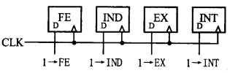
指令周期特点
执行一条指令所需的时间
通常，不同指令所需时间不同（如乘法操作的执行周期较长）
单周期实现
定长单周期：一个周期一条指令，周期宽度以数据通路最长的指令为准
不定长单周期：一个周期一条指令，周期宽度各个指令不同
多周期实现——将指令的执行过程划分成多个步骤，每个周期完成一个步骤。n个CPU工作周期构成一个指令周期（本书的模式）。
如取指周期、间址周期、执行周期、中断周期等
CPU中设置标志触发器指示当前的工作周期

Slide 15
指令周期（con’t）
指令周期 vs. 机器周期 vs. CPU工作周期 vs. 总线周期
机器周期（ CPU工作周期 ）：取指、间址、执行
时钟周期（T1/T2/T3/T4/Tw。。）、节拍、状态
机器性能：P=指令数×CPI×T
程序中的指令数由ISA和编译器确定
CPI为平均值。CPI和时钟周期宽度由处理器的实现技术确定
机器周期
/总线周期
指令周期
Notes:
指令周期：CPU每取出并执行一条指令，都要完成一系列的操作，这一系列操作所需用的时间。
机器周期：机器周期也称为CPU周期。通常用内存中读取一个指令字的最短时间来规定CPU周期。指令周期常常用若干个CPU周期数来表示；
时钟周期：一个CPU周期时间又包含有若干个时钟周期（通常称为节拍脉冲或T周期，它是处理操作的最基本单位）

Slide 16
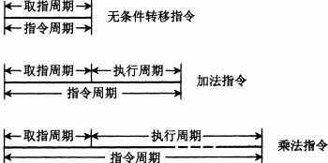

指令周期示意
遇到间接寻址的指令时，指令周期中有一段“间址周期”用于访存取出有效地址。

Slide 17
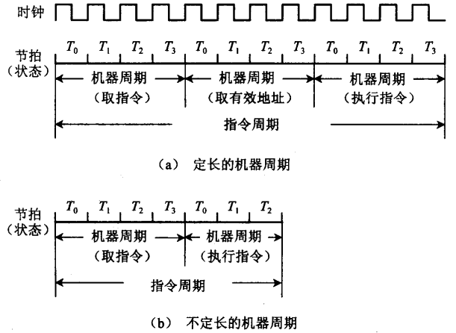
多级时序系统
一个指令周期包含若干个机器周期，一个机器周期又包含若干个时钟周期(节拍)，每个指令周期内的机器周期数可以不等，每个机器周期内的节拍数也可以不等。

Slide 18
指令周期的数据流与微操作
数据流：指令执行时数据的流动
微操作：各个机器周期所包含的动作
取指周期
间址周期
执行周期
各个指令不同，包括取数、计算、写结果等
以10条指令为例
非访存指令：CLA, COM, SHR, CSL, STP
访存指令：ADD X, STA X, LDA X
转移指令：JMP X, BAN X
注意：采用直接寻址，并基于ACC操作
中断周期
保存PC至MEM中的堆栈等
参见8.2.2和9.1

Slide 19
取指周期
根据PC从MEM中取指令
PC->MAR
CU向MEM发读令，1->R
得到指令字，M(MAR)-> MDR
指令字写入指令字寄存器，MDR->IR
CU控制形成下一条指令的地址，PC+1->PC
CU
ACC
PC
IR
MAR
MDR
地址总线
数据总线
MEM
R
W

Slide 20
间址周期
取操作数的有效地址
形式地址送往MAR，Ad(IR)-> MAR
CU发读令，1->R
得到有效地址，M(MAR) ->MDR
MDR->Ad(IR)
CU
ACC
PC
IR
MAR
MDR
地址总线
数据总线
MEM
R
W

Slide 21
执行周期——访存指令
ADD X: ACC与地址X的内容相加，结果在ACC中
Ad(IR)->MAR
1->R
M(MAR)->MDR
ACC+MDR->ACC
STA X: 将ACC存入X中
Ad(IR)->MAR
1->W
ACC->MDR
MDR->M(MAR)
LDA X: 将X中的内容读入ACC
Ad(IR)->MAR
1->R
M(MAR) ->MDR
MDR ->ACC
CU
ACC
PC
IR
MAR
MDR
地址总线
数据总线
MEM
R
W

Slide 22
执行周期——转移指令
JMP X: 无条件转移至X
Ad(IR)->PC
BAN X: 如果前一条指令的执行结果为负（即ACC最高位为“1”）则转移至X
ACC₀*Ad(IR)+/ACC₀* (PC)->PC

Slide 23
中断概念
中断的概念
暂停当前程序的执行，转而执行其他程序，在它们执行完成后再恢复被中断程序的执行。
允许一个处理器“同时”执行多个任务
中断服务程序
I/O中断只是众多中断中的一种。
中断的产生
为了提高计算机的整机效率
为了应付突发事件
为了实时控制的需要
为了实现中断，计算机系统中必须有相应的中断系统或中断机构。
当前程序
中断服
务程序

Slide 24
中断周期
CPU在中断周期检查是否有中断发生
动作：保存断点（PC）至MEM中的0地址单元，硬件向量给出中断入口, 关中断
地址0送MAR，0->MAR
发写令，1->W
断点送MDR，PC->MDR
断点写入内存，MDR->M(MAR)
中断向量送PC，向量地址->PC
关中断，0->EINT

Slide 25
指令周期
下面以一个简单的程序来具体认识每一条指令的指令周期和执行过程。
助记符
所完成的操作
内存地址
内存内容
020
250 000
CLA
将累加器的内容请零
021
030 030
ADD 30
（Ac）+（30）→Ac
022
021 040
STA 40
（Ac）→（40）
023
000 000
NOP
024
140 021
JMP 21
21→PC
000 006
030
031
040
存和数单元

Slide 26
CLA 指令周期分析
一个CPU周期
一个CPU周期
非访内指令需要两个CPU周期。
在第一个CPU周期，即取指令阶段，CPU完成三件事：（1）从内存取出指令；（2）对程序计数器PC加1，以便为取下一条指令做好准备；（3）对指令操作码进行译码或测试，以便确定进行什么操作。
在第二个CPU周期，即执行指令阶段，将累加器Ac的内容清零。
取下条指令PC+1
取指令
PC+1
开始
执行
指令
对指令
译码
取指令阶段
执行指令阶段

Slide 27
指令周期step1
取指控制
执行控制
CPU
算术逻辑单元
ALU
时钟
状态条件寄存器
操作控制器
时序产生器
状态反馈
累加器AC
c
程序计数器PC
+1
指令译码器
000 020
000 021
CLA
c
c
000 020
地址寄存器AR
CLA
c
指令寄存器IR
20
CLA
21
ADD 30
缓冲寄存器DR
22
STA 40
23
NOP
地址总线ABUS
24
JMP 21
数据总线DBUS
30
000 006
31
40

Slide 28
指令周期step2
取指控制
执行控制
CPU
算术逻辑单元
ALU
时钟
状态条件寄存器
操作控制器
时序产生器
状态反馈
累加器AC
c
程序计数器PC
+1
指令译码器
000 021
CLA
c
c
000 020
地址寄存器AR
CLA
c
指令寄存器IR
20
CLA
21
ADD 30
缓冲寄存器DR
22
STA 40
23
NOP
地址总线ABUS
24
JMP 21
数据总线DBUS
30
000 006
31
40

Slide 29
指令周期
ADD 指令周期分析
ADD指令的指令周期由三个CPU周期组成。
第一个CPU周期为取指令阶段。和CLA指令相同。
第二个CPU周期中将操作数的地址送往地址寄存器并完成地址译码。
在第三个CPU周期中从内存取出操作数并执行相加的操作。

Slide 30
指令周期
一个CPU周期
一个CPU周期
一个CPU周期
取指令PC+1
执行加操作
取下条指令PC+1
开始
对指令译码
送操作数地址
取出操作数
取指令阶段
执行指令阶段

Slide 31
ADD 指令周期
取指控制
执行控制
CPU
算术逻辑单元
0+6=6
ALU
时钟
状态条件寄存器
操作控制器
时序产生器
状态反馈
累加器AC
000 006
c
程序计数器PC
+1
指令译码器
000 021
000 022
ADD 30
c
c
000 021
000 030
地址寄存器AR
000 006
c
指令寄存器IR
20
CLA
ADD
21
ADD 30
缓冲寄存器DR
22
STA 40
23
NOP
数据总线DBUS
地址总线ABUS
24
JMP 21
30
000 006
31
40

Slide 32
指令周期
STA 指令周期分析
STA指令的指令周期由三个CPU周期组成。其中第一个CPU周期仍然是取指令阶段，其过程和CLA指令、ADD指令完全一样，不同的是此阶段中程序计数器加1后变为023，因而为取第四条指令做好了准备。我们假定，第一个CPU周期后结束，“STA 40”指令已放入指令寄存器并完成译码测试。
第二个CPU周期是送操作数地址。
第三个CPU周期是累加寄存器的内容传送到缓冲寄存器，然后再存入到所选定的存储单元中。

Slide 33
STA 指令周期
取指控制
执行控制
CPU
算术逻辑单元
ALU
时钟
状态条件寄存器
操作控制器
时序产生器
状态反馈
累加器AC
000 006
c
程序计数器PC
+1
指令译码器
000 022
000 023
STA 40
c
c
000 022
000 040
地址寄存器AR
000 006
c
指令寄存器IR
20
CLA
STA
21
ADD 30
缓冲寄存器DR
22
STA 40
23
NOP
数据总线DBUS
地址总线ABUS
24
JMP 21
30
000 006
40
000 006

Slide 34
指令周期
NOP指令和JMP指令的指令周期
NOP指令是一条空指令，包含两个CPU周期，第一个周期取指令，第二个周期执行指令，因是空指令，所以操作控制器不发出任何控制信号。
JMP指令由两个CPU周期组成，第一个周期是取指令周期，同其他指令。第二个周期为执行阶段，CPU把指令寄存器中的地址码部分21送到程序计数器，从而用新内容21代替PC原先的内容25，这样，下一条指令将不从25单元中读出，而从21单元开始读出并执行，从而改变了程序原先的执行顺序 。

Slide 35
指令周期
取指控制
执行控制
算术逻辑单元
ALU
时钟
状态条件寄存器
操作控制器
时序产生器
状态反馈
累加器AC
000 006
c
程序计数器PC
+1
指令译码器
000 024
000 025
000 021
JMP 21
c
c
000 024
000 021
地址寄存器AR
JMP 21
c
指令寄存器IR
20
CLA
21
ADD 30
缓冲寄存器DR
22
STA 40
23
NOP
数据总线DBUS
地址总线ABUS
24
JMP 21
30
000 006
40
000 006

Slide 36
注意 执行“JMP 21”指令时，我们此处所给的四条指令组成的程序进入了死循环，除非人为停机，否则这个程序将无休止地运行下去，因而内存单元40中的和数将一直不断地发生变化。
当然，我们此处所举的转移地址21是随意的，仅仅用来说明转移指令能够改变程序的执行顺序而已。

Slide 37
内容
CPU功能
CPU的结构
执行指令的过程
控制单元设计
流水线处理器技术（参见Hennessy本）

Slide 38
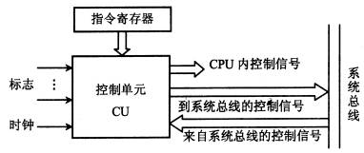
控制单元（CU）的功能（$9.2）
在时钟控制下，产生完成各个微操作所需的控制信号
CU的外特性
输入
时钟
指令寄存器（IR）的op域
标志：指示CPU的当前状态
中断、DMA等外部控制信号
输出
微操作控制信号
总线控制信号（访存、I/O控制等）
控制单元的外特性

Slide 39
ADD @X的控制－分散连接方式
C₁₃
M
D
R
C₁₁
C₁₂
C₉
C₁₀
C₃
C₂
ACC
C₅
PC
IR
C₆
C₈
M
A
R
C₀
C₄
ALU
CU
flag
C₇
C₁
clk
ALUop
C_{0~13} 、 ALUop
因为IR=MDR, 故省略了IR->MAR的路径

Slide 40
ADD @X的控制－取指
C₁₃
M
D
R
C₁₁
C₁₂
C₉
C₁₀
C₃
C₂
ACC
C₅
PC
IR
C₆
C₈
M
A
R
C₀
C₄
ALU
CU
flag
C₇
C₁
clk
ALUop
C_{0~13} 、 ALUop
C₀、C₁、C₂、C₃、C₄

Slide 41
ADD @X的控制－间址
C₁₃
M
D
R
C₁₁
C₁₂
C₉
C₁₀
C₃
C₂
ACC
C₅
PC
IR
C₆
C₈
M
A
R
C₀
C₄
ALU
CU
flag
C₇
C₁
clk
ALUop
C_{0~13} 、 ALUop
C₅、C₁、C₂、C₃，得到EA

Slide 42
ADD @X的控制－执行
C₁₃
M
D
R
C₁₁
C₁₂
C₉
C₁₀
C₃
C₂
ACC
C₅
PC
IR
C₆
C₈
M
A
R
C₀
C₄
ALU
CU
flag
C₇
C₁
clk
ALUop
C_{0~13} 、 ALUop
取数：C₅、C₁、C₂
计算：C₆、C₇
写回：C₈

Slide 43
ADD @X的控制－总线连接方式
IR_{i}
MAR_{i}
MAR_{o}
ACC_{i}
ACC_{o}
ALU_{i}
Z_{o}
PC_{i}
PC_{o}
MDR_{i}
MDR_{o}
Y_{i}
IR
PC
MAR
MDR
ACC
Y
ALU
Z
flag
ALUop
CU
地址
总线
数据
总线
clk
C_{0~13} 、 ALUop
寄存器Y、Z的作用：保持ALU的操作数

Slide 44
ADD @X的控制－取指
IR_{i}
MAR_{i}
MAR_{o}
ACC_{i}
ACC_{o}
ALU_{i}
Z_{o}
PC_{i}
PC_{o}
MDR_{i}
MDR_{o}
Y_{i}
IR
PC
MAR
MDR
ACC
Y
ALU
Z
flag
ALUop
CU
地址
总线
数据
总线
clk
C_{0~13} 、 ALUop
PC_{o}、MAR_{i}、MDR_{o}、IR_{i}

Slide 45
ADD @X的控制－间址
IR_{i}
MAR_{i}
MAR_{o}
ACC_{i}
ACC_{o}
ALU_{i}
Z_{o}
PC_{i}
PC_{o}
MDR_{i}
MDR_{o}
Y_{i}
IR
PC
MAR
MDR
ACC
Y
ALU
Z
flag
ALUop
CU
地址
总线
数据
总线
clk
C_{0~13} 、 ALUop
MDR_{o}、 MAR_{i} 、 MDR_{o}、 IR_{i}

Slide 46
ADD @X的控制－执行
IR_{i}
MAR_{i}
MAR_{o}
ACC_{i}
ACC_{o}
ALU_{i}
Z_{o}
PC_{i}
PC_{o}
MDR_{i}
MDR_{o}
Y_{i}
IR
PC
MAR
MDR
ACC
Y
ALU
Z
flag
ALUop
CU
地址
总线
数据
总线
clk
C_{0~13} 、 ALUop
取数：MDR_{o}、MAR_{i} 、MDR_{o}、Y_{i}
计算：ACC_{o}、ALU_{i}
写回：Z_{o}、ACC_{i}

Slide 47
时钟同步控制方式
指令执行的过程是顺序完成各个机器周期中的微操作的过程
指令和微操作的执行由统一的时序信号控制
定长机器周期模式
所有机器周期的节拍数相等
不定长机器周期模式
不同机器周期的节拍数不等，如不同指令的执行周期的节拍数可以不等
中央控制和局部控制模式
中央控制：多数指令的机器周期等长
局部控制：少数复杂指令的某些操作进行局部控制
局部时钟与全局时钟要同步（保持一定的比例关系）

Slide 48
小结
CPU的结构与功能
指令的执行过程
多个机器周期
多个微操作
CU的功能：产生各种控制信号（微指令）
CU的定时：按照微操作的顺序在不同的节拍发出不同的控制信号
要好好研究各个指令的数据通路！！！

Slide 49
控制部件设计
任务：根据各个指令执行时在不同节拍的微操作要求，生成各个控制信号
指令译码
节拍发生器：在时钟控制下，使CU按规定的节拍发出控制信号
节拍宽度：按照微操作的要求，满足信息沿数据通路从源寄存器传送到目的寄存器所需的时间
控制部件实现方式
组合逻辑电路
微程序设计
IR
译码器
节
拍
发
生
器
T₀
CU
flag
T_{n}
C₀
C_{n}
CLK
T₀
T₁
T₂
T₃
取指周期
间址周期
执行周期
指令周期

Slide 50
控制部件设计
组合逻辑实现

Slide 51
微操作的节拍安排原则
顺序性：遵守微操作的先后次序
如先送地址，在发读写令
并行性：为了性能考虑，可以并行的微操作尽量安排在一个节拍内
针对不同对象的微操作
注意总线冲突
如果有些微操作占用的时间不长，尽量安排在一个节拍内完成

Slide 52
取指周期、间址周期
取指周期
T₀: PC->MAR, 1->R
T₁: M(MAR)->MDR, PC+1->PC
T₂: MDR->IR, OP(IR)->ID
间址周期
T₀: Ad(IR)->MAR, 1->R
T₁: M(MAR)->MDR
T₂: MDR->Ad(IR)

Slide 53
执行周期-非访存指令
CLA: 清ACC
T₀:
T₁:
T₂: 0->ACC
可以在任一节拍
COM: ACC取反
T₂: /ACC->ACC
SHR: ACC算术右移一位, 符号位不变
T₂: L(ACC)->R(ACC), ACC₀->ACC₀
CSL: ACC循环左移一位
T₂: R(ACC)->L(ACC), ACC₀->ACC_{n}
STP：停机，标志触发器G置“0”
T₂: 0->G

Slide 54
执行周期——访存指令
ADD X: ACC与地址X的内容相加，结果在ACC中
T₀: Ad(IR)->MAR，1->R
T₁: M(MAR)->MDR
T₂: ACC+MDR->ACC
含ACC->ALU, MDR->ALU, ALU->ACC等
STA X: 将ACC存入X中
T₀: Ad(IR)->MAR，1->W
T₁: ACC->MDR
T₂: MDR->M(MAR)
LDA X: 将X中的内容读入ACC
T₀: Ad(IR)->MAR，1->R
T₁: M(MAR) ->MDR
T₂: MDR ->ACC

Slide 55
执行周期——转移指令
JMP X: 无条件转移至X
T₀:
T₁:
T₂: Ad(IR)->PC
BAN X: 如果前一条指令的执行结果为负（即ACC最高位为“1”）则转移至X
T₀:
T₁:
T₂: ACC₀*Ad(IR)+/ACC₀* (PC)->PC

Slide 56
中断周期
CPU在中断周期检查是否有中断发生
动作：保存断点（PC）至MEM中的0地址单元，硬件向量给出中断入口, 关中断
T₀: 0->MAR，1->W
T₁: PC->MDR
T₂: MDR->M(MAR)，向量地址->PC，0->EINT

Slide 57
组合逻辑设计步骤
列出“微操作－节拍”总表
因为每个微操作对应一个执行路径，也即表示了所需的控制信号（称为“命令”），因此该表表示的是各个节拍所需的控制信号。
写出生成每个微操作的逻辑表达式
带时间约束关系
根据每个逻辑表达式生成对应的组合逻辑控制电路

Slide 58
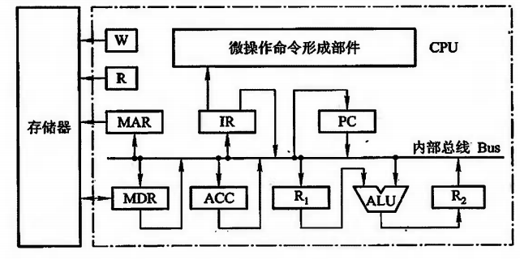
示例
p402表10
I：指示间址否，由译码得到
注意：支持直接寻址和间址寻址模式
IND：指示是否多级间址
INT周期的考虑
注意：针对的是微操作而不是控制信号
M(MAR)->MDR的逻辑表达式
M(MAR)->MDR = FE*T1 + IND*T1(ADD+STA+LDA+JMP+BAN) + EX*T1(ADD+LDA)

Slide 59
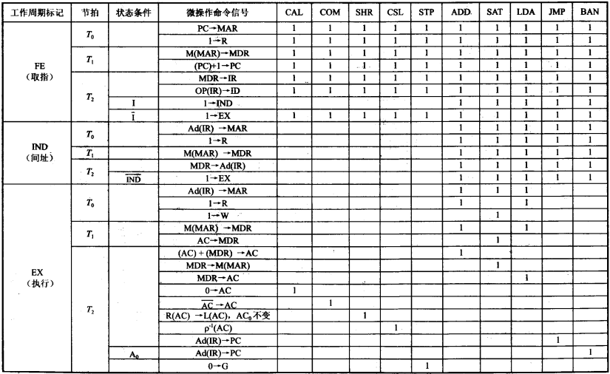
10条指令的微操作命令时间表

Slide 60
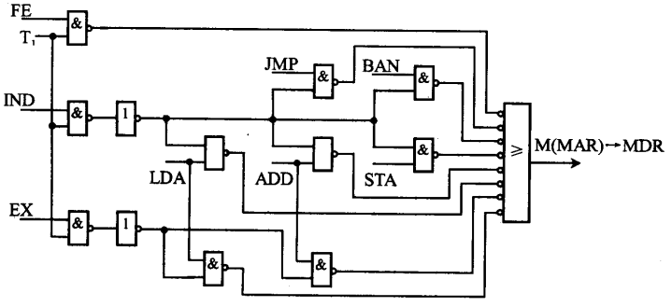
M(MAR)->MDR的逻辑表达式和逻辑图
M（MAR）→MDR
＝FE·T1+IND·T1(ADD+STA+LDA+JMP+BAN)+EX·T1(ADD+LDA)
＝T1{FE+IND(ADD+STA+LDA+JMP+BAN)+EX（ADD+LDA）}

Slide 61
组合逻辑实现说明
思路清晰，电路规模大
书中给出的只是设计思路，并不是真正的实现。因为它实现的是微操作，而不是微操作完成所需的控制（称“微操作命令”或“微指令”——见微程序设计），而CU输出的应该是控制。
如M(MAR)->MDR所需的控制为C₁、C₂、
Notes:
---------------------------------------------------第n次课－－－－－－－－－－－－－－－－

Slide 62
控制部件设计
微程序控制

Slide 63
微程序
用一个微程序实现一条机器指令
微程序由多条微指令组成
与节拍对应
一条微指令对应一个或多个微操作命令，称“微命令”，即实现微操作的控制信号。
微指令的编码方式
微程序存储在“控存”中
微指令的格式
控制字段
顺序字段
微操作命令
下址

Slide 64
微程序的存储形式
转间址或执行周期微程序
M
M+1
M+1
M+2
取指
取指、间址、中断微程序共用，执行各个不同
微程序个数为3＋X
M+2
转执行周期微程序
间址
转取指周期微程序
中断
P
P+1
P+1
P+2
LDA
P+2
M
ADD微程序
JMP微程序

Slide 65
微程序控制部件的结构
微地址形成部件
形成微程序的首址
顺序逻辑
形成下一条微指令的地址（计数器）
微程序存储器（控存）
存储微程序
op（IR）
C₀
C_{n}
微地址
形成部件
下址
CMDR
顺序逻辑
flag
微程序
存储器
clk
CMAR
地址译码

Slide 66
微指令的编码方式
指微命令的表示方式
直接编码方式
每个微命令一位
直观，但微指令字长太长（几百位），控存容量太大
字段直接编码方式
将命令域划分成多个可以并发的字段，通过译码生成微命令
采用较少的位表示较多的微命令
字段间接编码方式
命令域中的某些字段专用于其他字段的控制
译码
译码
译码
译码
译码
译码

Slide 67
微指令序列地址的形成
直接由下址字段给出后续微指令的地址
根据机器指令的操作码形成
微地址形成部件根据操作码形成微程序入口首址
增量计数
对一个微程序中的连续微指令CMAR+1->CMAR
分支转移
根据条件转向不同地址
硬件逻辑形成微程序的入口地址
中断、间址

Slide 68
小结
微程序控制要解决的问题
控制字段形成控制信号——编码方式
顺序字段形成下址
基本概念：微指令、微程序，下址，控存，水平微指令、垂直微指令
微程序设计步骤
练习：P422 19

Slide 69
流水线技术

Slide 70
流水线技术
顺序执行
指令级并行（ILP）
Wash
1
2
3
4
5
6
7
8
1
2
3
4
5
6
7
8
Non-pipelined
Pipelined
Dry
1
2
3
4
5
6
7
8
1
2
3
4
5
6
7
8
non-pipelined dish cleaning
Time
pipelined dish cleaning
Time
流水过程由多个相互联系的子过程组成，每个子过程称为流水线的“级”或“段”。
一条流水线的段数被称为流水线的深度，或“流水深度”。
各个功能段所需时间尽量相等，否则，消耗时间长的功能段将成为流水线的瓶颈，会造成流水线的阻塞或断流。
每个功能段所需的时间一般为一个机器周期（cycle） 。

Slide 71
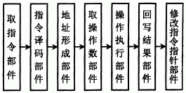
指令流水线结构
指令流水线是将指令的整个执行过程用流水线进行分段处理。
指令流水线对机器性能的改善程度取决于把处理过程分解成多少个相等的时间段数。

Slide 72
流水线技术
将指令的处理过程分解为更细的几个阶段。
取指（FI）：从存储器取出一条指令并暂时存入指令部件的缓冲区。
指令译码（DI）：确定操作性质和操作数地址的形成方式。
计算操作数地址（CO）：计算操作数的有效地址，涉及到寄存器间址、间址、变址、基址、相对寻址等各种地址计算方式。
取操作数（FO）： 从存储器中取操作数(若操作数在寄存器中，则无需此阶段)。
执行指令（EI）：执行指令所需的操作，并将结果存于目的位置(寄存器中)。
写操作数（WO）：将结果存入存储器。

Slide 73
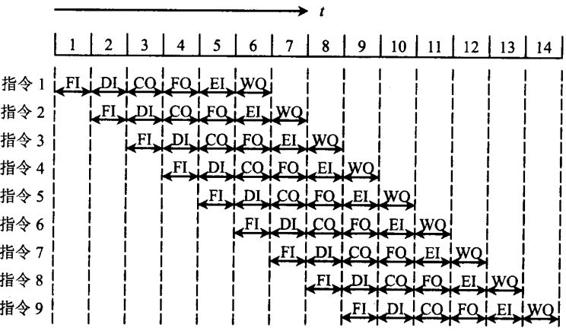
指令六级流水时序

Slide 74
指令流水线时空图（Gantt chart）
Fetch-instr.
1
2
3
4
5
6
7
8
Decode
1
2
3
4
5
6
7
8
Fetch ops.
1
2
3
4
5
6
7
8
Pipelined
从此开始，每个
周期流出一条指
令，CPI≈1
Execute
1
2
3
4
5
6
7
8
Instruction 1
Store res.
1
2
3
4
5
6
7
8
Time
pipelined instruction execution
Notes:
流水线经过其“通过时间”（第一个任务流出结果所需的时间）之后，流水过程才进入稳定的工作状态，开始每个周期流出一个结果。
流水线技术适合大量重复的时序过程，只有输入端能连续的提供任务，流水线的效率才能得到充分的发挥。
超流水线（superpipeline）技术

Slide 75
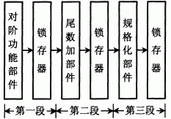
运算流水线结构
流水技术还可用于部件级，如浮点加法运算

Slide 76
流水线性能
流水线加速比（speedup）=流水级数
提高n，即“流水线吞吐率（throughput）”
Fetch-instr.
1
2
3
4
5
6
7
8
Decode
1
2
3
4
5
6
7
8
Fetch ops.
1
2
3
4
5
6
7
8
Pipelined
从此开始，每个
周期流出一条指
令，CPI≈1
Execute
1
2
3
4
5
6
7
8
Store res.
Instruction 1
1
2
3
4
5
6
7
8
pipelined instruction execution
Time

Slide 77
流水线分类
单功能流水线：只能完成一种功能的流水线，如浮点加法流水线。
多功能流水线：流水线的各段可以进行不同的连接，从而使流水线在不同的时间完成不同的功能。
静态流水线：在某一时间段内，流水线的各段只能按同一种功能的连接方式工作，即只有当输入是一串相同性质的操作时其性能才能得到发挥。
动态流水线：在某一段时间内，某些段正在实现某类操作（定点乘），其他段却在实现另一类操作（浮点加）。
线性流水线：流水线的各段串行连接，没有反馈回路。
非线性流水线：流水线中除了串行的通路，还有反馈回来。
顺序流水线：流水线的流出顺序与其流入顺序相同。
乱序流水线：流水线的流出顺序与其流入顺序不同。

Slide 78
流水线的“相关”（hazard）
结构相关：当指令在重叠执行的过程中，硬件资源满足不了指令重叠执行的要求，发生资源冲突时将产生结构相关。
数据相关：当一条指令需要用到前面指令的执行结果，而这些指令均在流水线中重叠执行时，就可能引起数据相关。
控制相关：当流水线遇到分支指令和其他会改变PC值的指令时，会发生控制相关。
Notes:
------------------------------------------------n-----------------------------------------------------

Slide 79
结构相关
C1
C2
C3
C4
C5
C6
C7
C8
LOAD
MEM
REG
ALU
MEM
REG
指令1
MEM
REG
ALU
MEM
REG
MEM
REG
ALU
MEM
REG
指令2
指令3
MEM
REG
ALU
MEM
REG
典型的结构相关由访存造成。哈佛结构

Slide 80
流水线停顿（stall）
C1
C2
C3
C4
C5
C6
C7
C8
LOAD
MEM
REG
ALU
MEM
REG
指令1
MEM
REG
ALU
MEM
REG
MEM
REG
ALU
MEM
REG
指令2
MEM
REG
ALU
MEM
REG
指令3
气泡（bubble）：流水线停顿一个周期
实现：不改变PC，重新取指，或清空流水线寄存器

Slide 81
数据相关
C1
C2
C3
C4
C5
C6
C7
C8
ADD
MEM
REG
ALU
MEM
REG
SUB
MEM
REG
ALU
MEM
REG
AND
MEM
REG
ALU
MEM
REG
指令
MEM
REG
ALU
MEM
REG
ADD R1, R2, R3
SUB R4, R1, R5
AND R6, R1, R7

Slide 82
数据相关分类
写后读相关（RAW）：j的执行要用到i的计算结果，j可能在i写入其计算结果之前就先行对保存该结果的寄存器进行读操作。
写后写相关（WAW）：j和i的目的操作数一样，写入顺序错误，在目标寄存器中留下的是i的值而不是j的值。
读后写相关（WAR）：j可能在i读取某个源寄存器的内容之前就先对该寄存器进行写操作，导致i读出的是错误的数据。
Notes:
写后读＝位于“写”后面的“读”

Slide 83
数据定向技术（forwarding，bypassing）
C1
C2
C3
C4
C5
C6
C7
C8
ADD
MEM
REG
ALU
MEM
REG
SUB
MEM
REG
ALU
MEM
REG
AND
MEM
REG
ALU
MEM
REG
指令
MEM
REG
ALU
MEM
REG
消除RAW
互锁（INTERLOCK）：检测数据相关
编译：禁止生成上述指令序列（插入无关的指令），寄存器重命名（rename））
动态调度

Slide 84
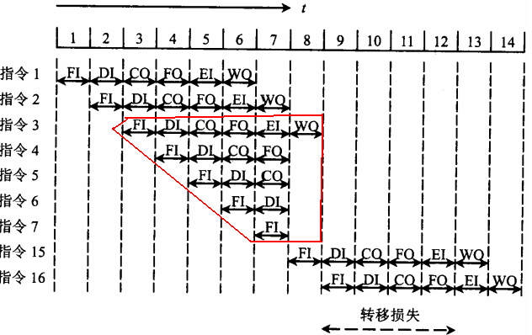
分支相关
假设指令3是一条条件转移指令，即指令3必须待指令2的结果出现后(第7个时间单元)，才能决定下一条指令是4(条件不满足)还是15(条件满足)。

Slide 85
分支相关
需要判断一条分支指令的分支转移是否发生并计算分支的目标地址
分支预测技术
延迟分支（delayed branch）
是支持编译调度的一种降低分支开销的方法。
按一定的模式向延迟槽中填入某些指令。无论分支是否成功，延迟槽中的指令都将被执行，这样就避免了暂停流水线所造成的时钟损失。
冻结（freeze）
对于转移指令，在得到转移条件和目的地址之前，需要冻结流水线。访存操作等待时也需要冻结。
排空（flush）流水线
控制相关预测失败时或异常处理会引起流水线排空动作。

Slide 86
流水线中的多发技术
设计流水线中的多发技术，设法在一个时钟周期(机器主频的倒数)内，产生更多条指令的结果。
常见的多发技术(multiple issue)
超标量技术
超长指令字技术
超流水线技术（superpipeline）

Slide 87
超标量技术（ superscalar ）
在任一时刻取指并执行一条指令的简单的处理器被称为“简单标量处理器”
超标量：指在每个时钟周期内可同时发射并执行多条指令
要求处理机中配置多个功能部件和指令译码电路，以及多个寄存器端口和总线，以便能实现同时执行多个操作
还要求编译器决定哪几条相邻指令可并行执行。

Slide 88
超长指令字技术
VLIW把多条能并行操作的指令组合成一条具有多个操作码字段的超长指令(指令字长可达几百位)，由这条超长指令控制VLIW机中多个独立工作的功能部件，由每一个操作码字段控制一个功能部件，相当于同时执行多条指令。
超长指令字(VLIW)技术和超标量技术都是采用多条指令在多个处理部件中并行处理的体系结构，在一个时钟周期内能流出多条指令。

Slide 89
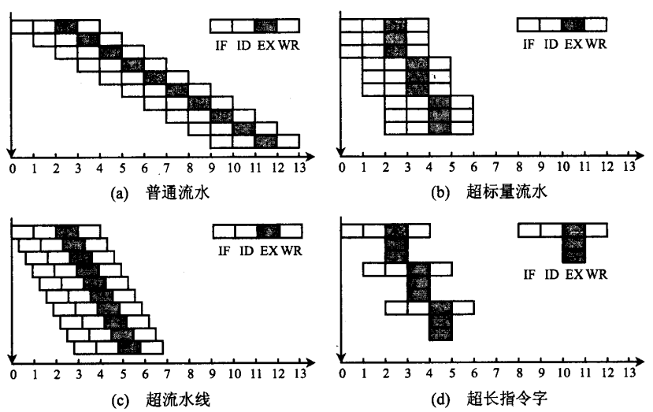
四种流水技术比较

Slide 90
Thanks

